Slide 1
BAĞIŞIKLAMA MODÜLÜ
EĞİTİM PROGRAMININ AMAÇ VE ÖĞRENİM HEDEFLERİ
Aşı ile Önlenebilir Hastalıklar Daire Başkanlığı

Slide 2
Aşı Modülü: AMAÇ
Geçici Koruma Altındaki nüfusun Ülkemizde;
Çocukluk Çağı (0-59 ay) ve
Doğurganlık çağındaki kadınların uygulanan aşılamalar konusunda,
«Aşı Takvimi»ni öğrenmesinin önemi,
bu konuda bilgi ve deneyim kazanması, kendini geliştirmesi.

Slide 3
Aşı Modülü: KAZANIMLAR
Bu eğitim programının sonunda katılımcılar:
Aşı ile Önlenebilir Hastalıkların neler olduğunu sayabilmeli
Aşı ile Önlenebilir Hastalıklardan korunmanın önemini açıklayabilmeli,
0-59 ay arası çocuğunu veya çocuklarının aşılarını yaptırdığında çocukların sağlığını aşı ile önlenebilir hastalıklara karşı güvence altına aldığını idrak etmeli
Aşılar sayesinde aşı ile önlenebilir hastalıkların sayısında azalma olacağını ve salgınların ortaya çıkmayacağını tanımlayabilmeli
Aşı uygulamaları sayesinde bazı hastalıkların kontrol altına alınabildiğini ve dünyada görülmediğini söyleyebilmeli
Doğurganlık çağı kadınlarda Tetanos-Difteri aşılamasının önemsemeli

Slide 4
SÜRE / YÖNTEM ve TEKNİK
Aşı Modülü:
SÜRE: 20 Dakika
YÖNTEM/TEKNİK
Görsel araçlarla anlatma
Soru/Cevap
Role-Play

Slide 5
Aşı Modülü:
Flipchart,
Board marker kalemler,
Kağıt bandı/hamur yapıştırıcı,
Bilgilendirme afiş ve broşürleri,
Bilgisayar ve projeksiyon cihazı,
Katılımcı sayısı kadar; kalemler, not defterleri.
ARAÇ / GEREÇ ve MATERYAL

Slide 6
Aşı Modülü:
Eğiticiye not:
“Türkiye’de çocuklara hangi aşıların yapıldığını biliyor musunuz?” diye sorulur. Çocuğu olanlara en son hangi aşıyı yaptırdıkları sorulur.
-- Sonrasında; «AŞI NEDİR?» sorusu yöneltilir ve açıklaması yapılır.
ETKİLİ GİRİŞ

Slide 7
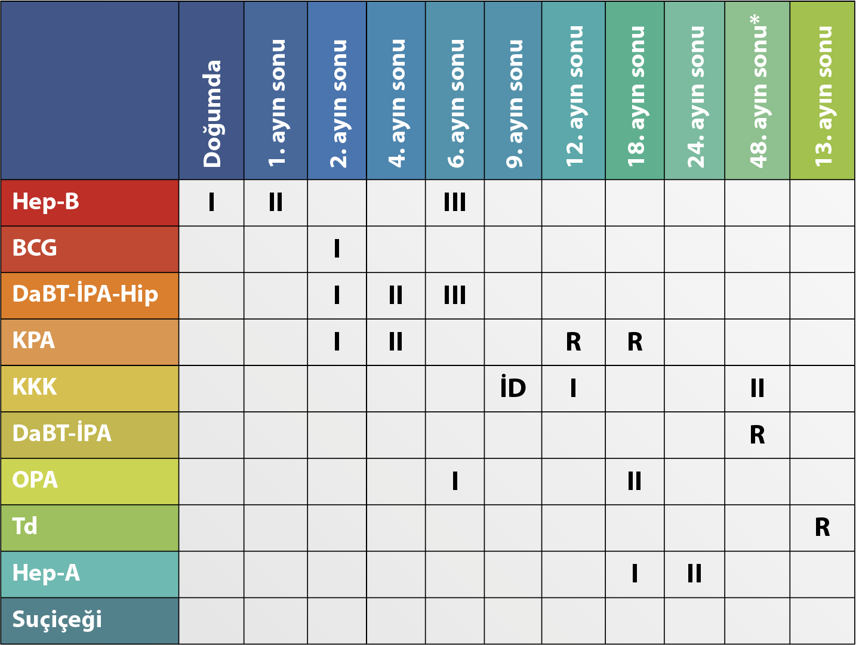
Aşı Modülü:
Hep-B: Hepatit B Aşısı
BCG: Bacille Calmette-Guerin Aşısı
KPA: Konjuge Pnömokok Aşısı
DaBT-İ PA-Hib: Difteri, aselüler Boğmaca, Tetanoz, İnaktif Polio, Hemofilus influenza tip b Aşı
OPA: Oral Polio Aşısı
KKK: Kızamık, Kızamıkcık, Kabakulak Aşısı
Hep-A: Hepatit A Aşısı
DaBT-İ PA: Difteri, aselüler Bogmaca, Tetanoz, İnaktif Polio Aşısı (Dörtlü Karma Aşı)
Td: Erişkin Tipi Difteri-Tetanoz Aşısı
R: Rapel (Pekiştirme)
SAĞLIK BAKANLIĞI
AŞI TAKVİMİ
* I Temmuz 2016 tarihinde doğanlardan başlamak üzere, 48. ayına girmiş olan tüm çocuklara uygulanacaktır. 1 Temmuz 2016 tarihinden önce doğmuş ve halen ilköğretime başlamamış olan çocukların KKK ikinci dozu ve DaBT-İPA aşısı ise 2020-2021, 2021-2022 ve 2022-2023 eğitim ve
öğretim dönemlerinde, ilköğretim 1. sınıfta, okul aşılamaları şeklinde uygulanacaktır.

Slide 8
Aşı Modülü:
UYGULANAN AŞILAR
Hepatit-B
Difteri
Boğmaca
Tetanos
Çocuk Felci
Haemophylus Influenza
Pnömokok (Zatürre)
Kızamık
Kızamıkçık
Kabakulak
Suçiçeği
Hepatit-A

Slide 9
Aşı Modülü:
Çocukluk çağında hiç aşılanmamış, aşılanma durumu bilinmeyen veya eksik aşılı olan tüm gebelere Td aşısı önerilir.
Hiç aşılanmamış gebelerin gebeliklerinin 4. ayından itibaren 4 hafta arayla en az iki doz Td aşısı almaları sağlanmalıdır. İkinci doz doğumdan en az iki hafta önce tamamlanmalıdır.
Temiz doğum şartlarının sağlanması ve bebeğin göbek bakımının doğru yapılması da önem kazanmaktadır.
DOĞURGANLIK ÇAĞINDAKİ KADINLARDA Td (Difteri-Tetanos) AŞILAMASI

Slide 10
Aşı Modülü:
Katılımcılara senaryo anlatılır.
20 haftalık gebe olan Ayşe Hanım kontrol amacıyla göçmen sağlığı merkezine başvurur. Ayşe hanım daha önce hiç tetanos-difteri aşısı yaptırmamıştır. Ayşe hanımın aşılara karşı tereddüdü mevcuttur. Göçmen sağlığında çalışan sağlık personeli Ayşe hanımla difteri-tetanos ve diğer aşılar hakkında konuşurlar. Sonrasında grupla aşı tereddüdü olan kişilere yaklaşım konusunda tartışılır.
Oyunlaştırma: 5 dakika
Tartışma: 5 dakika
ROLE-PLAY

Slide 11
Aşı Modülü:
Bazı bulaşıcı hastalıklardan aşılar ile korunulabilinir.
Ülkemizde 13 hastalığa karşı aşılama yapılmaktadır.
Ülkemizde aşılama hizmetleri ücretsizdir.
Aşılanma durumu bilinmeyen veya eksik aşılı olan tüm gebelere Td aşısı önerilir.
Td aşısı gebelere gebeliğin 4. ayından itibaren 4 hafta arayla en az 2 doz olarak yapılır.
ÖZET

Slide 12
Aşı Modülü:
Bebeklere gereksiz yere çok fazla aşı uygulanıyor. Sadece anne sütü bebeği korur.(Yanlış)
Bebeğe tek seferde birden fazla aşı yapılması bebeğe zarar vermez. (Doğru)
Aşıyla önlenebilir hastalıklar yaşamın bir parçasıdır. (Yanlış)
Aşılar ülkemizde ücretsiz olarak uygulanmaktadır. (Doğru)
ÖLÇME
DEĞERLENDİRME

Slide 13
Teşekkürler…

